Slide 1

PROJET 8: OC PIZZA
Solution technique d’un système de gestion de pizzerias
IT Consulting & Development – Julien HAMMER

Slide 2
Client
« OC Pizza » est un jeune groupe de pizzeria en plein essor.
Créé par Franck et Lola, le groupe est spécialisé dans les pizzas livrées ou à emporter.
Nom de l’application
OC Pizza
Contraintes
Délais de 6 mois pour développer ce projet

Slide 3
Besoins
Être plus efficace dans la gestion des commandes de la réception à la livraison en passant par la préparation
Suivre en temps réel les commandes passées, en préparation et en livraison
Suivre en temps réel le stock d’ingrédients restants pour savoir quelles pizzas peuvent encore être réalisées
Proposer une application mobile pour que les clients puissent :
Passer des commandes, en plus de la prise de commande par téléphone ou sur place
Payer en ligne leur commande s’ils le souhaitent – sinon, ils paieront directement à la livraison
Modifier ou annuler leur commande tant que celle-ci n’a pas été préparée
Proposer un aide-mémoire aux pizzaïolos indiquant la recette de chaque pizza

Slide 4
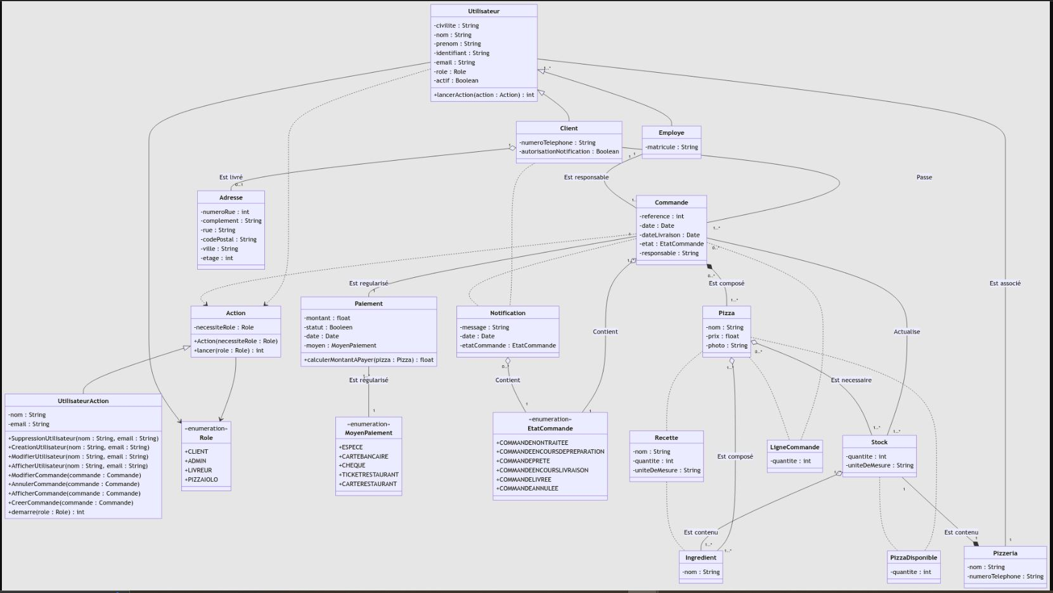
Diagramme de classes UML

Slide 5
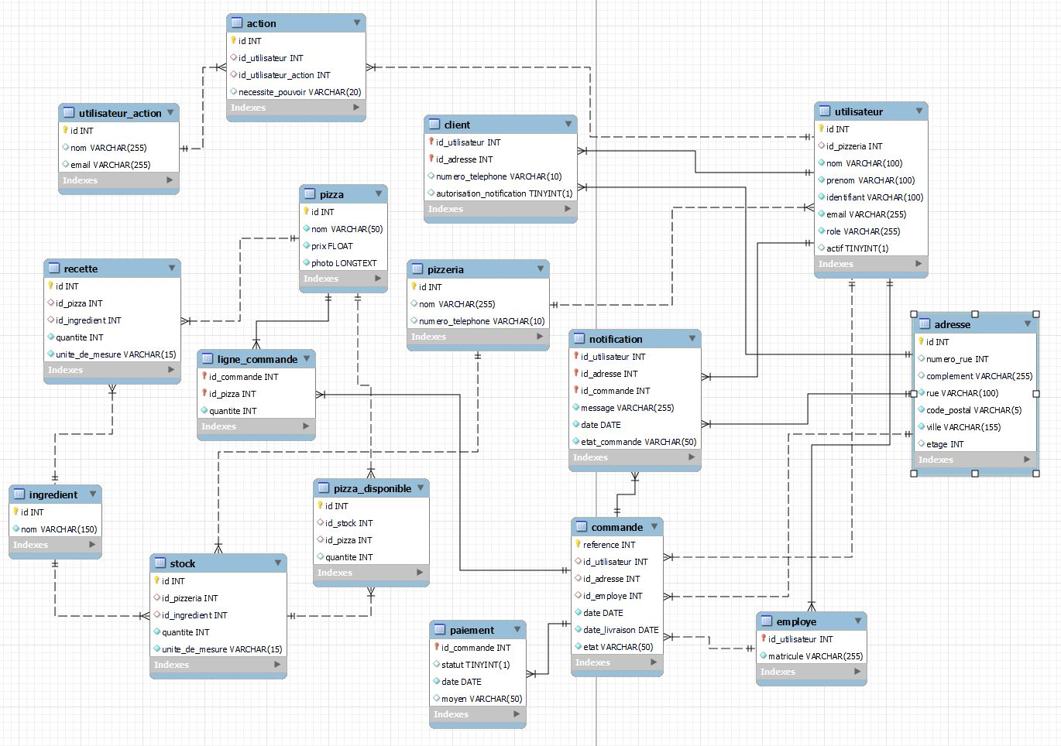
Modèle relationnel de la base de donnée

Slide 6
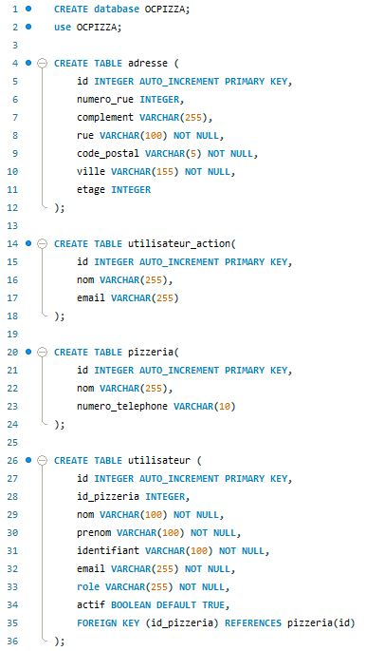
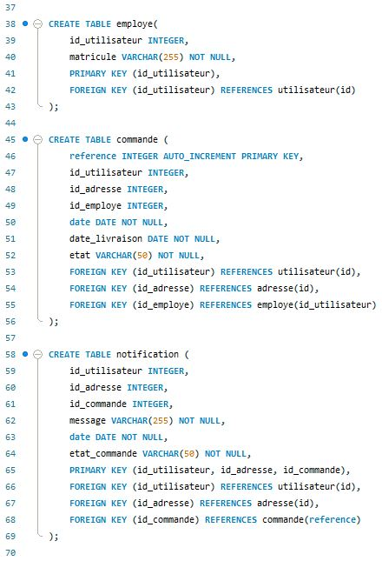
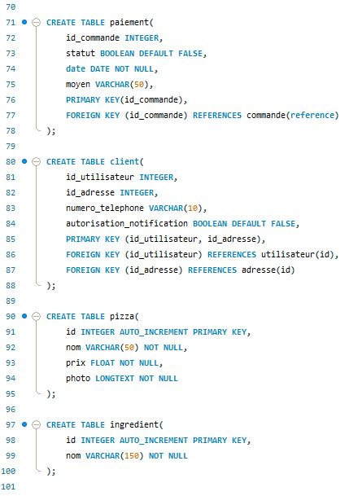
Création base de données sous forme SQL (partie 1)

Slide 7
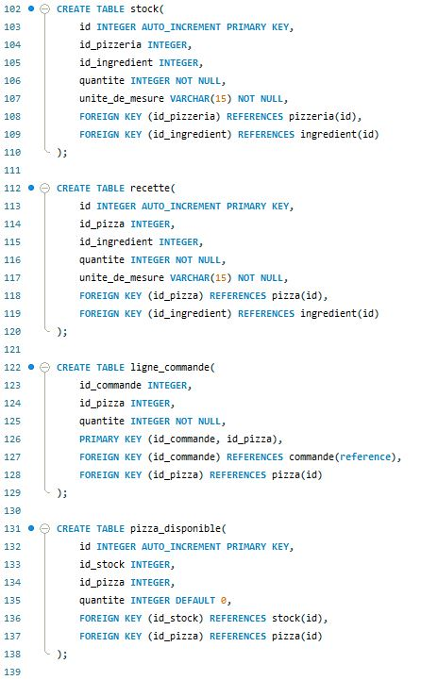
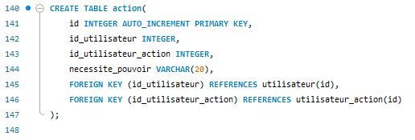
Création base de données sous forme SQL (partie 2)

Slide 8
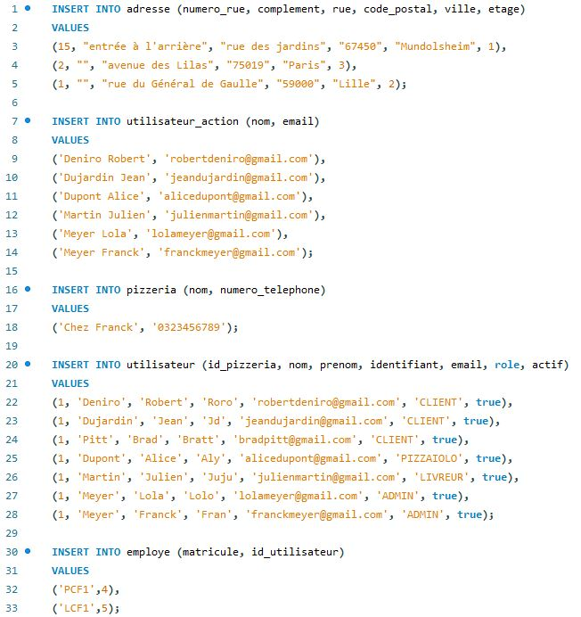
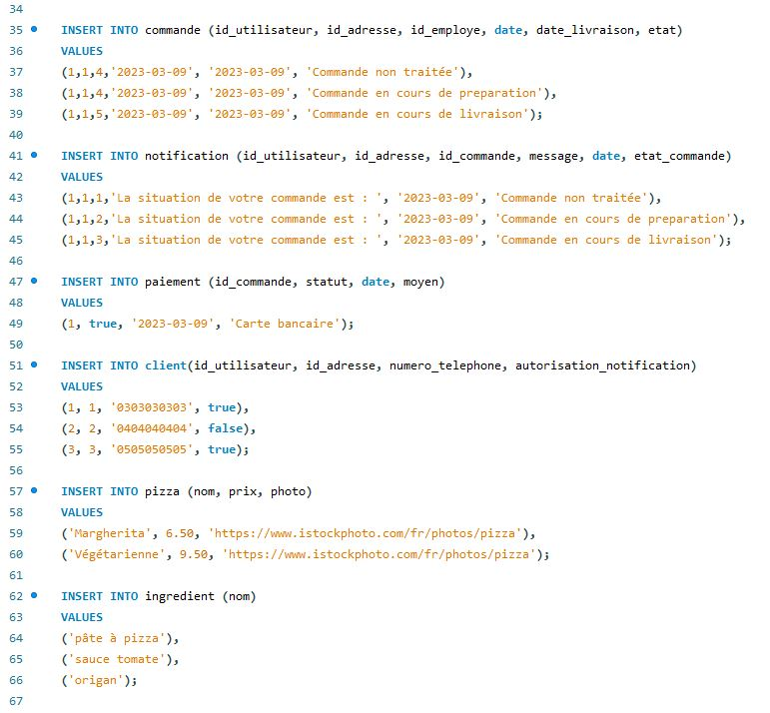
Insertion dans la base de données sous forme SQL (partie 1)

Slide 9
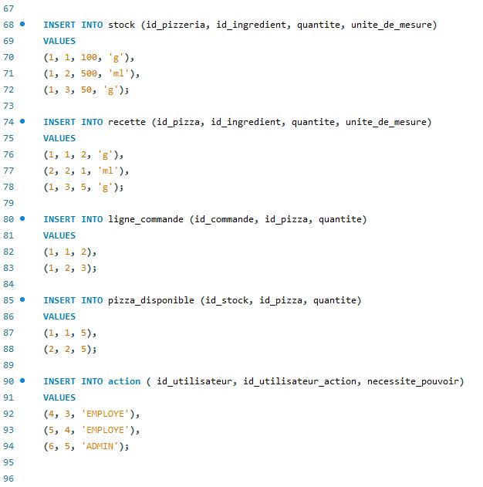
Insertion dans la base de données sous forme SQL (partie 2)

Slide 10
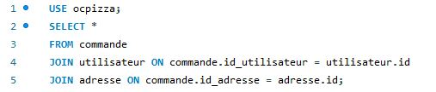
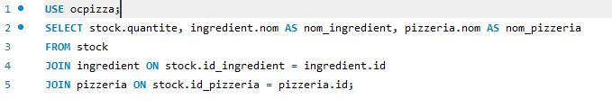
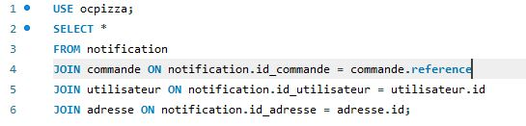
Afficher les données de la base de données sous forme SQL (partie 2)

Slide 11
Méthodologie de projet sélectionnée
Pour le développement de cette application Android, il est recommandé d'utiliser une méthodologie agile, telle que Scrum (mêlée). En plus d’avoir une plus grande flexibilité, elle permet de répondre rapidement aux exigences changeantes du client.
Dans un projet Scrum, le travail est découpé en sprints (cycles) de deux à quatre semaines, au cours desquelles les membres de l'équipe travaillent sur les éléments prioritaires du backlog (un grand tableau).
Un sprint est découpé en story :
Manuel utilisateur (spécifications fonctionnelles),
Documentation technique (spécifications techniques),
Code,
Tests.
À la fin de chaque sprint, l'équipe présente une version fonctionnelle de l'application qui peut être testée par les utilisateurs et les parties prenantes.
Cette approche offre plusieurs avantages pour un projet de développement d'application Android :
Elle permet de livrer rapidement des fonctionnalités, ce qui peut aider à obtenir des retours rapides sur le produit tel que le déploiement des fonctionnalités liés au contrôle du stock.
Elle permet une collaboration étroite avec le client ou les parties prenantes, pour garantir que le développement de l'application répond à leurs besoins.
Elle offre une flexibilité pour faire des ajustements au produit en cours de route, en fonction des retours d'expérience et des besoins évolutifs.
Elle favorise la communication au sein de l'équipe de développement, ce qui peut améliorer la qualité du produit final.

Slide 12
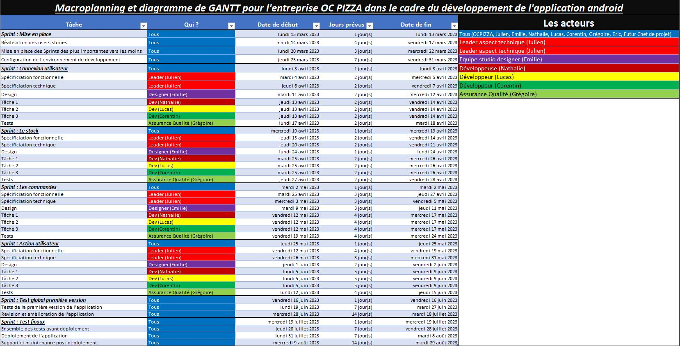
Macroplanning pour le diagramme de GANTT

Slide 13
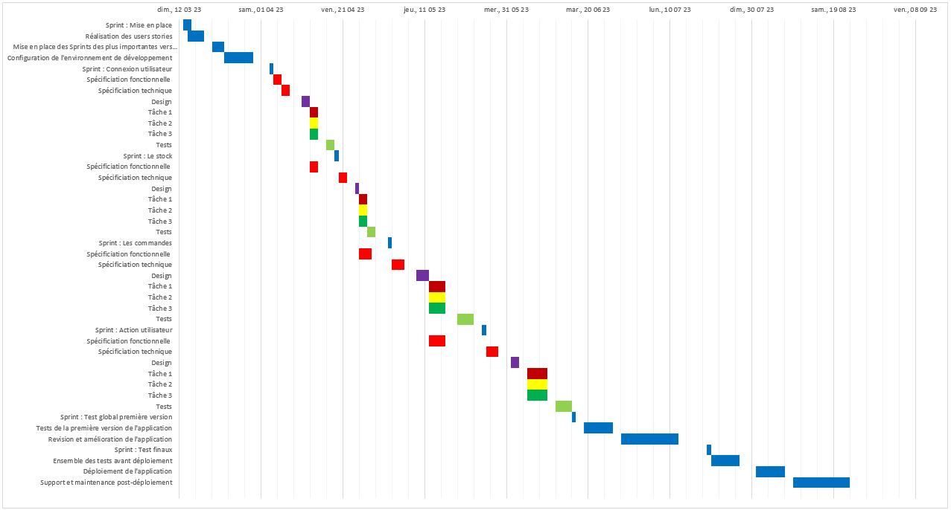
Diagramme de GANTT

Slide 14
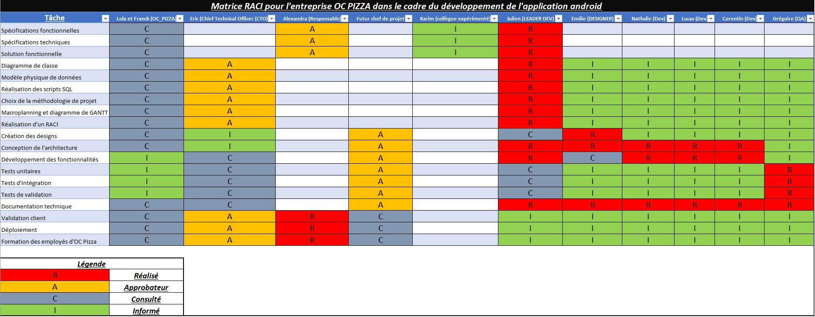
Matrice RACI

